Slide 1
数据运算

Slide 2
After reading this chapter, the reader should
be able to:
三类主要运算
位的逻辑运算
移位运算（逻辑移位和算术移位）
补码形式数据的运算
浮点格式数据的运算
计算机科学导论 G.jx@BUCT
2014

Slide 3
数据运算的类型
算术运算
移位运算
逻辑运算
计算机科学导论 G.jx@BUCT
2014

Slide 4
4.1
LOGICAL
OPERATIONS
计算机科学导论 G.jx@BUCT
2014

Slide 5
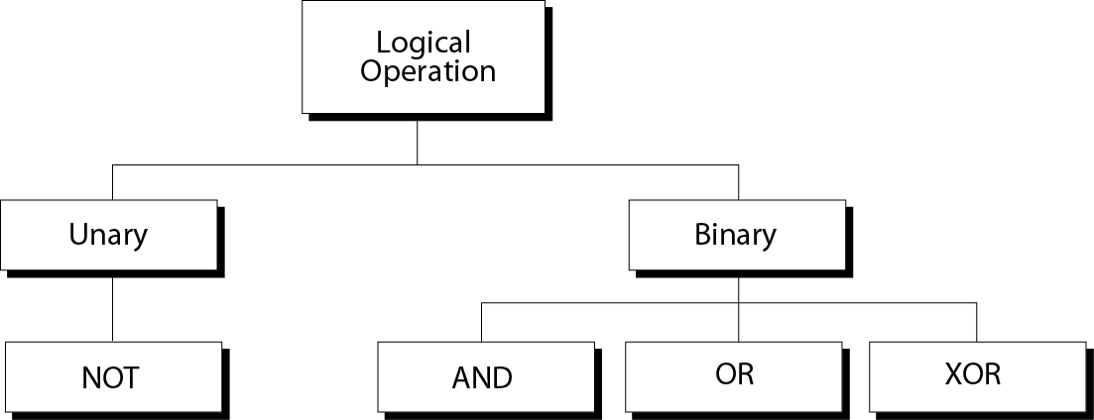
逻辑运算
非
与
或
异或
计算机科学导论 G.jx@BUCT
2014

Slide 6
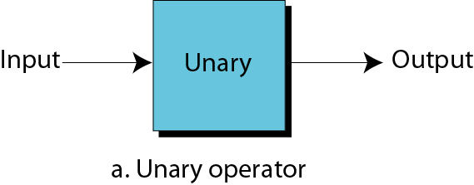
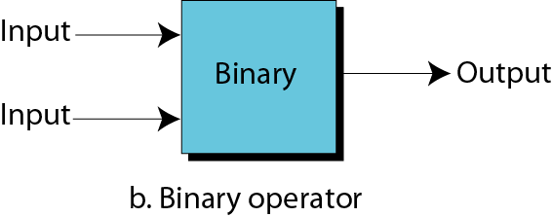
一元和二元运算
计算机科学导论 G.jx@BUCT
2014

Slide 7
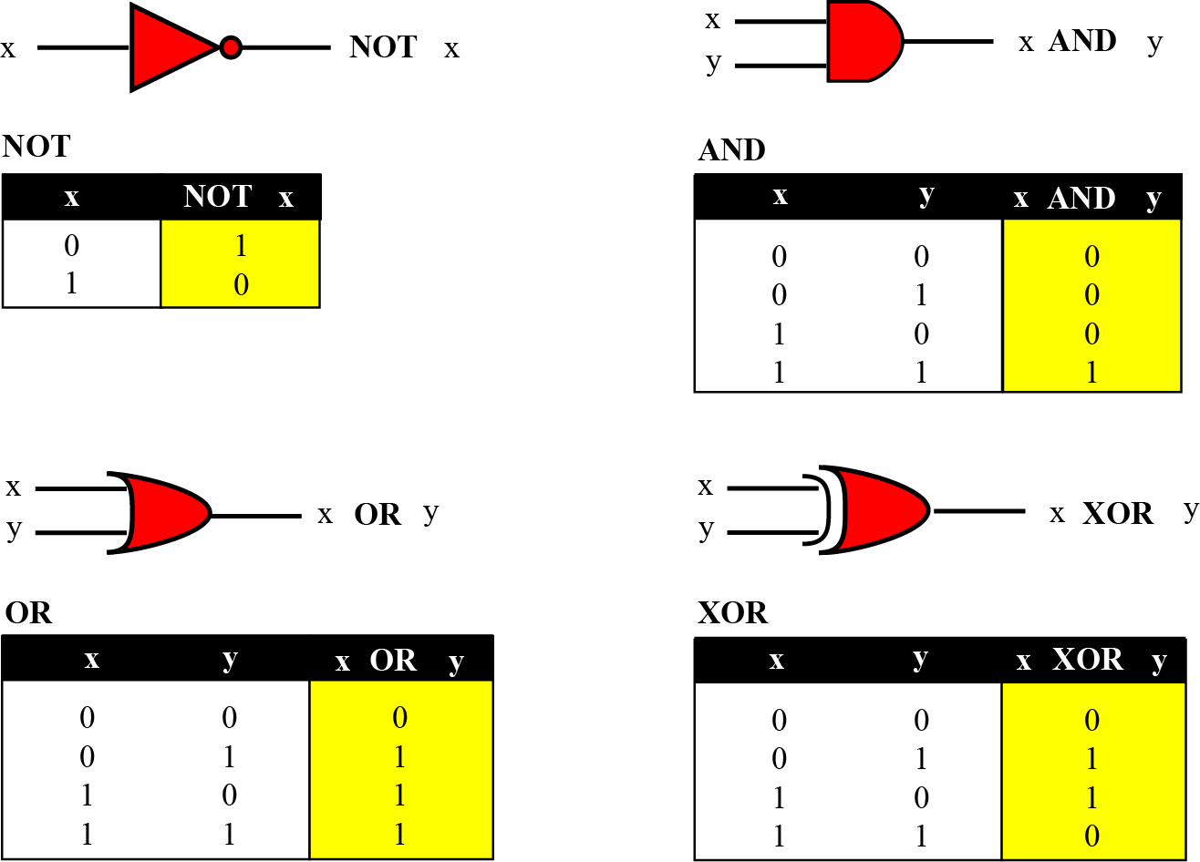
位层次上的逻辑运算
计算机科学导论 G.jx@BUCT
2014

Slide 8
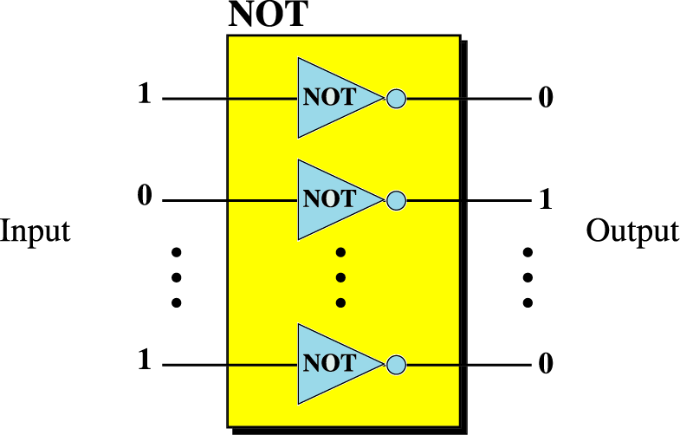
模式层次上的逻辑运算
N位
N位
计算机科学导论 G.jx@BUCT
2014

Slide 9
Example
请给出10011000的非运算结果。
Solution
Target 1 0 0 1 1 0 0 0 NOT
------------------
Result 0 1 1 0 0 1 1 1
计算机科学导论 G.jx@BUCT
2014

Slide 10
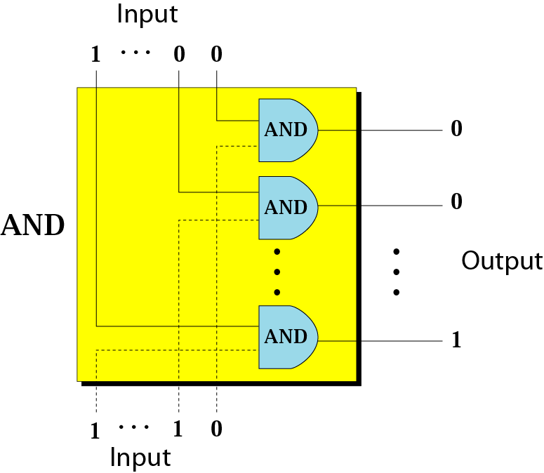
AND operator
与运算
计算机科学导论 G.jx@BUCT
2014

Slide 11
Example
请给出10011000和00110101与运算的结果。
Solution
Target 1 0 0 1 1 0 0 0 AND
0 0 1 1 0 1 0 1
------------------
Result 0 0 0 1 0 0 0 0
计算机科学导论 G.jx@BUCT
2014

Slide 12
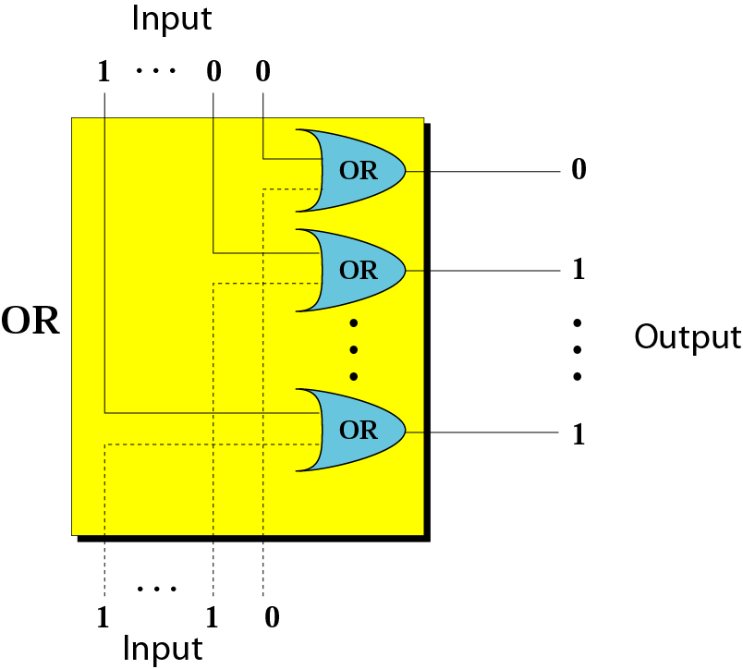
OR operator
或运算
计算机科学导论 G.jx@BUCT
2014

Slide 13
Example
请给出10011000 和 00110101的或运算结果。
Solution
Target 1 0 0 1 1 0 0 0 OR
0 0 1 1 0 1 0 1
------------------
Result 1 0 1 1 1 1 0 1
计算机科学导论 G.jx@BUCT
2014

Slide 14
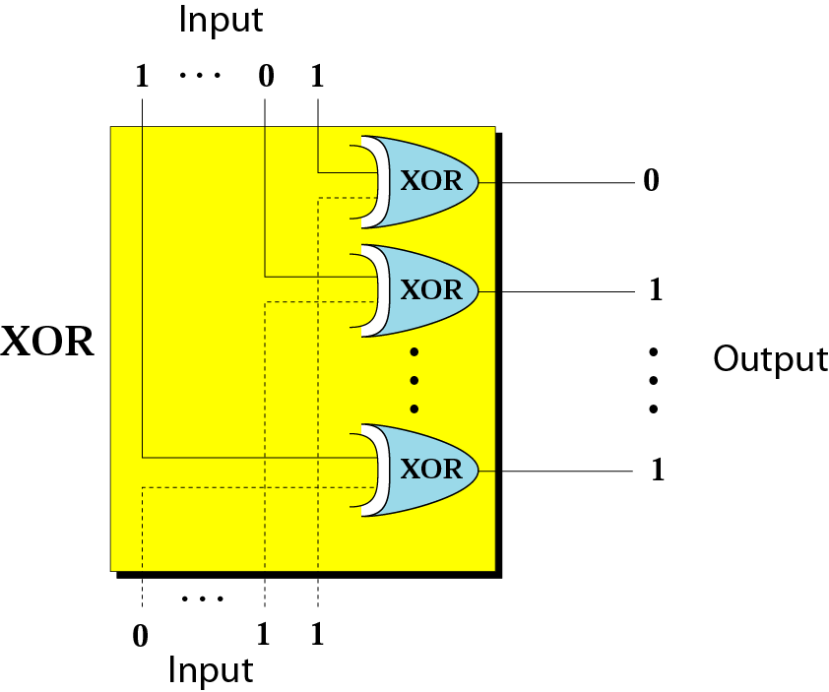
XOR operator
异或运算符
计算机科学导论 G.jx@BUCT
2014

Slide 15
Example
请给出10011000 和 00110101的异或运算结果
Solution
Target 1 0 0 1 1 0 0 0 XOR
0 0 1 1 0 1 0 1
------------------
Result 1 0 1 0 1 1 0 1
计算机科学导论 G.jx@BUCT
2014

Slide 16
应用：修改位模式（1/2）
（1）求反：用NOT运算，例如原码、补码、反码之间的互相转换时；
（2）使指定的位复位（置0）：用AND运算，例如与设定的数据（掩码）做与运算，可以使另一个数据的指定位复位，其它位保持不变；
（3）给指定位置位（置1）：用OR运算，例如与掩码做或运算，可以使另一个数据的指定位置1，其它位保持不变；
计算机科学导论 G.jx@BUCT
2014

Slide 17
应用：修改位模式（2/2）
（4）使指定的位反转（变为相反的值）：用XOR运算，例如与掩码做异或运算，可以使另一个数据的指定位求反，其它位保持不变；
计算机科学导论 G.jx@BUCT
2014

Slide 18
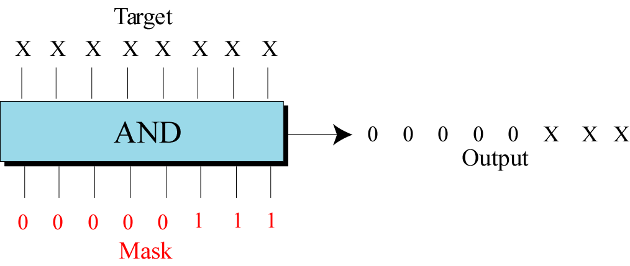
利用掩码复位的示例
计算机科学导论 G.jx@BUCT
2014

Slide 19
Example
设想一个电厂使用8台水泵给一城市供水。水泵的状态（开或关）就可以用8位（二进制）模式来描述。例如，数11000111可以表示1到3号（从右边起），7和8号水泵是开着的，同时4，5和6号泵是关闭的。现在假设将7号泵关闭，怎样的掩码能描述这种情况？
计算机科学导论 G.jx@BUCT
2014

Slide 20
Solution
掩码：10111111
与运算
Target 1 1 0 0 0 1 1 1 AND
Mask 1 0 1 1 1 1 1 1
------------------
Result 1 0 0 0 0 1 1 1
计算机科学导论 G.jx@BUCT
2014

Slide 21
4.2
SHIFT
OPERATIONS
Shift:替换, 转移, 改变, 移转
计算机科学导论 G.jx@BUCT
2014

Slide 22
移位运算分为：逻辑移位运算和算术移位运算。
移位模式可以被左移或右移。
计算机科学导论 G.jx@BUCT
2014

Slide 23
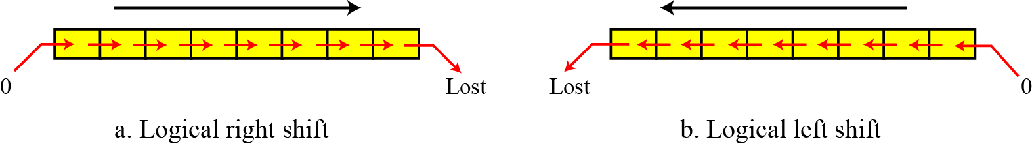
逻辑移位运算---只用于无符号数
右移运算去掉最右边的一位，再将每一位右移同时在最左位插入0；
左移运算去掉最左边的一位，再将每一位左移同时在最右位插入0。
计算机科学导论 G.jx@BUCT
2014

Slide 24
Example
怎样使用移位运算对数除或乘2？
Solution
如果是无符号数，一次右移运算将数整除2。二进制数00111011表示十进制数59。右移一次
得到00011101，即29。如果左移它将得到
01110110，正是118。
计算机科学导论 G.jx@BUCT
2014

Slide 25
Example
结合使用逻辑和移位运算确定一个位模式右起第四位的值（0还是1）。
Solution
Step1. 使用掩码 00001000 进行与运算，将目标数的第四位保持不变，其余位都置0。
计算机科学导论 G.jx@BUCT
2014

Slide 26
Solution (continued)
Target a b c d e f g h AND
Mask 0 0 0 0 1 0 0 0
------------------
Result 0 0 0 0 e 0 0 0
要知道第四位的值，右移三次新得到的数使所求 位移到最右位。
0000e000 ➔ 00000e00 ➔ 000000e0 ➔ 0000000e
现在很容易知道最新得到的无符号数的位模式值。
计算机科学导论 G.jx@BUCT
2014

Slide 27
实际使用时的模式
CF 0
0 CF
CF中只能保存移位信息，每移位一次，前一次移位所得到的数据将丢失。
计算机科学导论 G.jx@BUCT
2014

Slide 28
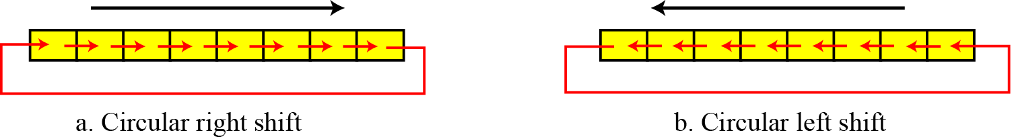
逻辑移位运算---只用于无符号数
循环移位运算。循环移位也分为循环右移和循环左移。
计算机科学导论 G.jx@BUCT
2014

Slide 29
循环移位的应用示例：
循环左移
循环右移
带进位循环左移
带进位循环右移
CF
CF
CF
CF
计算机科学导论 G.jx@BUCT
2014

Slide 30
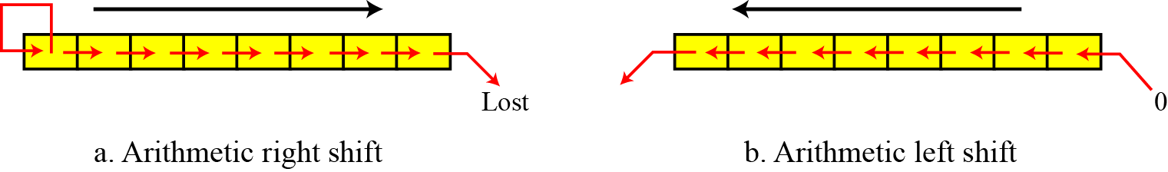
算术移位运算
与逻辑移位运算的区别在于需要考虑符号位的处理。
算术右移可以用于整数除以2。
算术左移，如果新的符号位与原先的相同，那么运算成功，否则发生上溢或下溢。
计算机科学导论 G.jx@BUCT
2014

Slide 31
算术左移和逻辑左移执行的操作是相同的。但右移不同。
CF 0
逻辑及算术左移
0 CF
逻辑右移
CF
算术右移
计算机科学导论 G.jx@BUCT
2014

Slide 32
4.2
ARITHMETIC
OPERATIONS
计算机科学导论 G.jx@BUCT
2014

Slide 33
算术运算包括加、减、乘、除等，适用于整数和浮点数。
  整数的算术运算
  浮点数的算术运算
计算机科学导论 G.jx@BUCT
2014

Slide 34
二进制补码整数的加减法
二进制补码表示法的一个优点就是加减法可以用统一的处理。
A − B ↔ A + (B + 1)
这里的其中 (B+1) 表示 B 的 补码。
计算机科学导论 G.jx@BUCT
2014

Slide 35
二进制补码中的加法
Number of 1s
------------
None
One
Two
Three
Result
------------
0
1
0
1
Carry
------------
1
1
计算机科学导论 G.jx@BUCT
2014

Slide 36
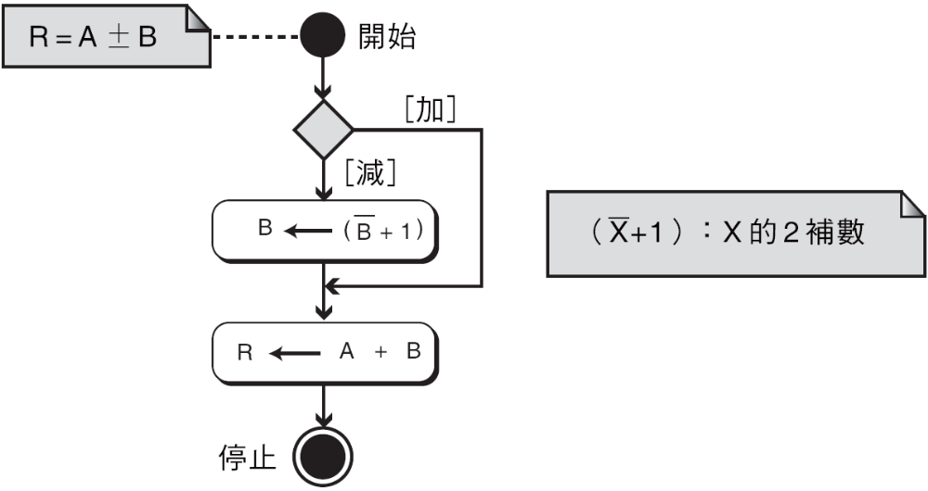
补码
二进制补码格式表示的整数的加减法运算流程示意图
计算机科学导论 G.jx@BUCT
2014

Slide 37
Example
请用补码运算规则计算(+17) + (+22)的结果
Solution
Carry 1
0 0 0 1 0 0 0 1 +
0 0 0 1 0 1 1 0
----------------------------------
Result 0 0 1 0 0 1 1 1 ➔ 39
计算机科学导论 G.jx@BUCT
2014

Slide 38
Example
请重现计算机中以下运行的过程
(+24) + (-17) ➔ (+7)
Solution
Carry 1 1 1 1 1
0 0 0 1 1 0 0 0 +
1 1 1 0 1 1 1 1
----------------------------------
Result 0 0 0 0 0 1 1 1 ➔ +7
计算机科学导论 G.jx@BUCT
2014

Slide 39
Example
请重现计算机中以下运行的过程
(+24) − (-17) ➔ (+41)
Solution
Carry 1 1 1
0 0 0 1 1 0 0 0 +
0 0 0 1 0 0 0 1
----------------------------------
Result 0 0 1 0 1 0 0 1 ➔ +41
计算机科学导论 G.jx@BUCT
2014

Slide 40
Example 4
请重现计算机中以下运行的过程
(+127) + (+3) ➔ (+130)
Solution
Carry 1 1 1 1 1 1 1
0 1 1 1 1 1 1 1 +
0 0 0 0 0 0 1 1
----------------------------------
Result 1 0 0 0 0 0 1 0 ➔ -126 (Error)
出现了溢出
计算机科学导论 G.jx@BUCT
2014

Slide 41
可能产生溢出的情况
同号相加
异号相减
计算机科学导论 G.jx@BUCT
2014

Slide 42

Note:
当在计算机上进行算术运算时，切记
运算数和结果在位分配定义的区间之内。
计算机科学导论 G.jx@BUCT
2014

Slide 43
浮点数的算术运算：加法/减法
（1）检验符号：a，如果符号相同，相加其值，结果符号与它们相同；b，如果符号不同，比较绝对值，绝对值大的减去小的，结果符号取绝对值大的一方。
（2）移动小数点，使两都指数相同。也就是说，当指数不同时，数值小的一方将小数点左移，使指数相同。
（3）将尾数进行加减运算（包括整数和小数部分）。
（4）先规范化结果再存入内存中。
（5）检查是否存在溢出。
计算机科学导论 G.jx@BUCT
2014

Slide 44
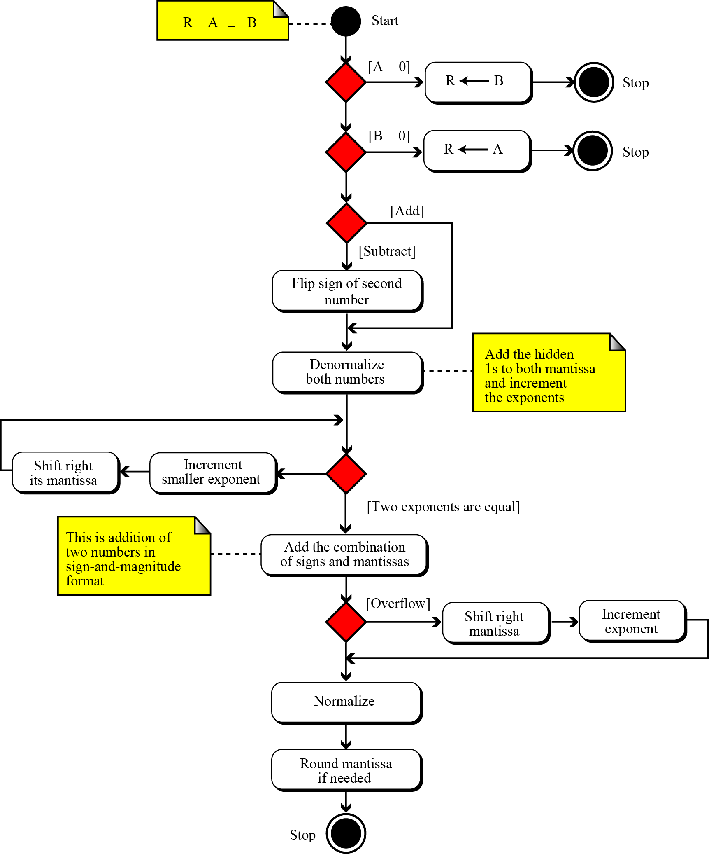
计算机科学导论 G.jx@BUCT
2014

Slide 45
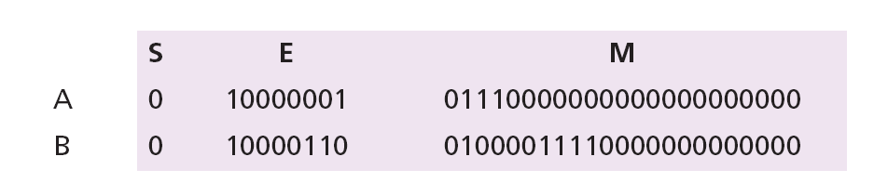
Example
请重现计算机中以下计算过程
(+5.75) + (+161.875) = (+167.625).
Solution
按照我们前面介绍的浮点数规范化规则，重现数据中计算机中的规范化表示，结果如下：
计算机科学导论 G.jx@BUCT
2014

Slide 46
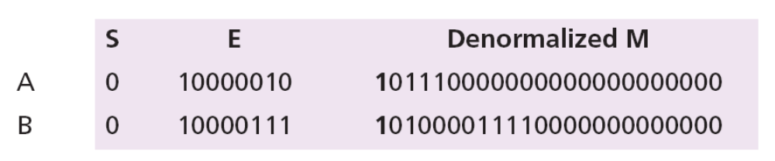
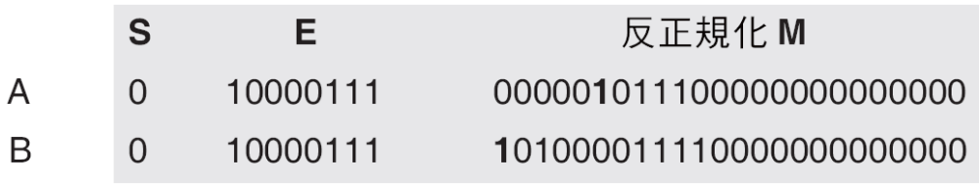
Solution (continued)
第一步：去规范化（因为不需要前几步）。给尾数增加隐含的1，并增加指数（加1），结果如下：
去规范化的
第二步：对阶（对齐指数）。原则是小向大靠拢，同一为大的那个指数，并相应的移动尾数，结果如下：
去规范化的
计算机科学导论 G.jx@BUCT
2014

Slide 47
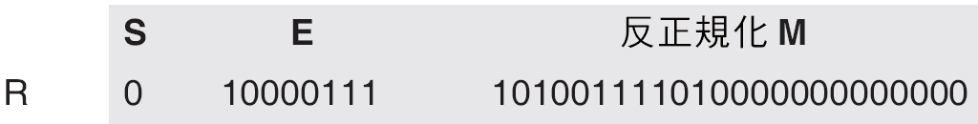
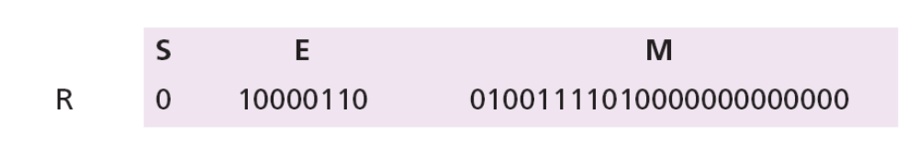
Solution (continued)
第三步：按符号加绝对值格式相加。结果如下：
去规范化的
第四步：规范化。结果如下：
计算机科学导论 G.jx@BUCT
2014

